Slide 1
ديناميكية الجماعة الأحيائية
الأسئلة الرئيسة
- ما خصائص الجماعات الأحيائية وكيف يتم توزيعها
- ما أوجه الاختلاف بين العوامل المحددة التي لا تعتمد على الكثافة والعوامل المحددة التي تعتمد على الكثافة
- ما أوجه الشبه بين النماذج المختلفة التي تستخدم في تحديد مقدار نمو جماعة أحيائية
- كيف تؤثر القدرة الاستيعابية في معدلات التكاثر
الفكرة الرئيسة : توصف جماعات الأنواع الأحيائية من خلال كثافتها وتوزيعها المكاني ومعدل نموها

Slide 2
مفردات جديدة
كثافة الجماعة الأحيائية – الانتشار – عامل لا يعتمد على الكثافة – عامل يعتمد على الكثافة – معدل نمو الجماعة الأحيائية – الانفصال أو الخروج من جماعة أحيائية – الانضمام أو الدخول في جماعة أحيائية – القدرة الاستيعابية

Slide 3
خصائص الجماعة الأحيائية
نطاقات الجماعة الأحيائية
كثافة الجماعة الأحيائية
الانتشار
معدل نمو الجماعة الأحيائية
أنماط التكاثر

Slide 4
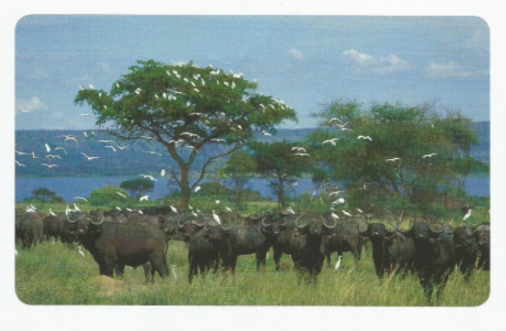
كثافة الجماعة الأحيائية : يقصد بها عدد الكائنات الحية في كل وحدة مساحة
تكون كثافة طائر البلشون أكبر بالقرب من الجاموس
فقد نجد ثلاثة طيور بالقرب من الجاموس في كل متر مربع أما اذا ابتعدنا خمسين مترا عن الجاموس فقد تكون كثافة طائر البلشون صفرا

Slide 5
الانتشار : نمط انتشار الجماعة الأحيائية في منطقة محددة
أنماط الانتشار
الانتشار العشوائي
انتشار الغزال أبيض الذيل
الانتشار التكتلي
انتشار البيسون الأمريكي
الانتشار المنتظم
انتشار الدب الأسود
توفر الغذاء يتحكم في نمط الانتشار

Slide 6
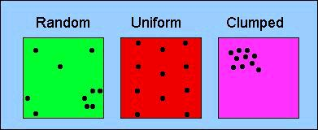

Slide 7
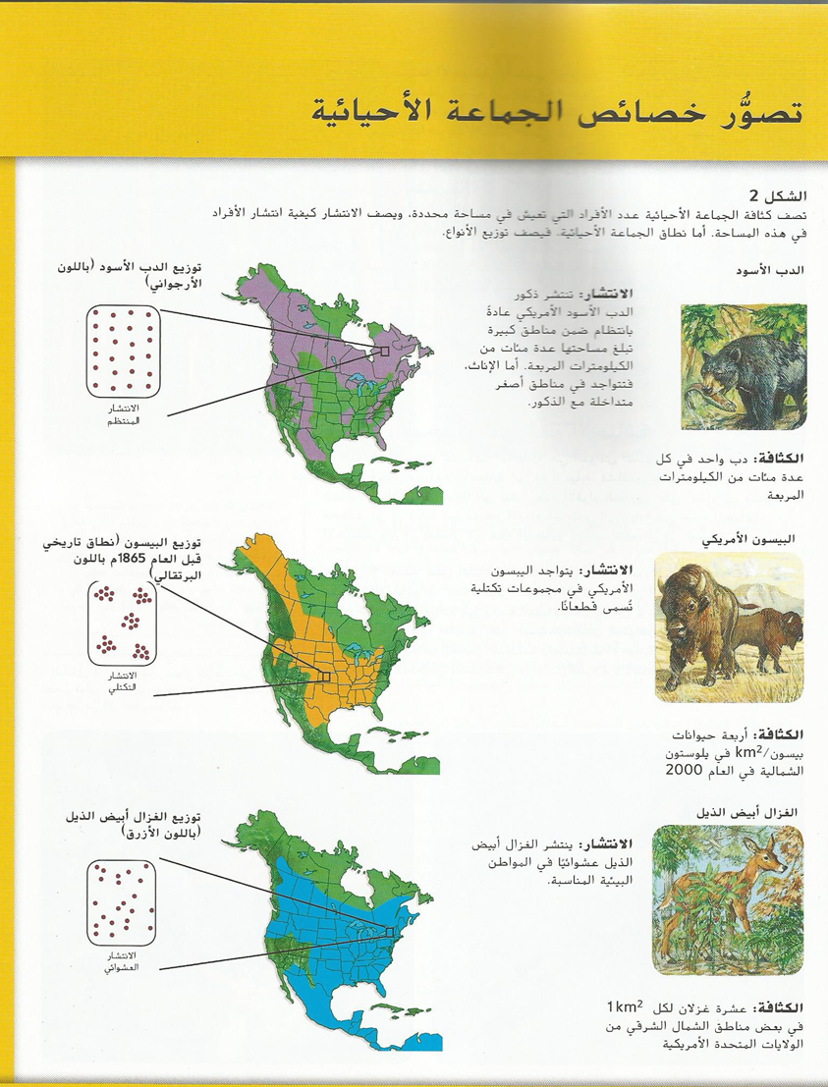

Slide 8
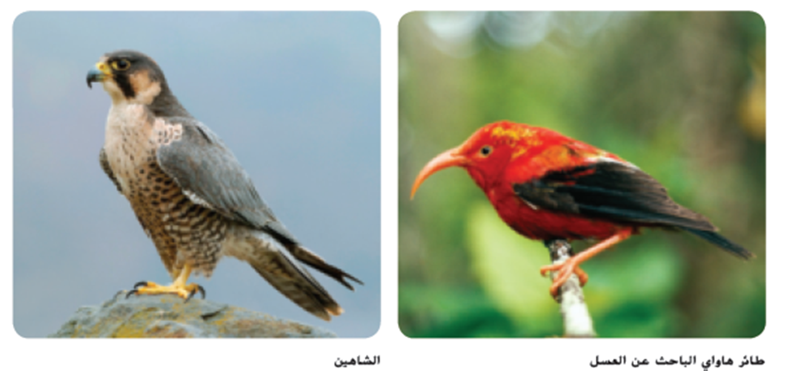
نطاقات الجماعة الأحيائية :
تتميز بعض الأنواع مثل طائر هاواي الباحث عن العسل بانتشارها أو توزيعها في نطاق محدود جدا
كما يتميز الشاهين بانتشاره في نطاق واسع في كل القارات ما عدا القطبية الجنوبية

Slide 9
لا تتمكن بعض الأنواع من توسيع نطاق جماعتها الأحيائية بسبب عجزها عن التكيف مع الظروف غير الحيوية والعوامل الحيوية
عوامل حيوية
الكائنات المفترسة
الكائنات الحية المنافسة
الطفيليات
عوامل غير حيوية
درجة الحرارة
الرطوبة
معدل الهطول
كمية ضوء الشمس

Slide 10
العوامل المحددة للجماعة الأحيائية : هي العوامل الحيوية وغير الحيوية التي تمنع استمرار زيادة الجماعة الأحيائية إلى ما لا نهاية
عوامل لا تعتمد على الكثافة
الفيضانات
الجفاف
الأعاصير القمعية والبحرية
ارتفاع أو انخفاض درجة الحرارة
أنشطة الانسان مثل بناء السدود وإدخال أنواع دخيلة من الكائنات الحية
تلوث الهواء واليابسة والماء
عوامل لا تعتمد على الكثافة : أي عامل لا يعتمد على عدد أفراد الجماعة الأحيائية في وحدة المساحة

Slide 11
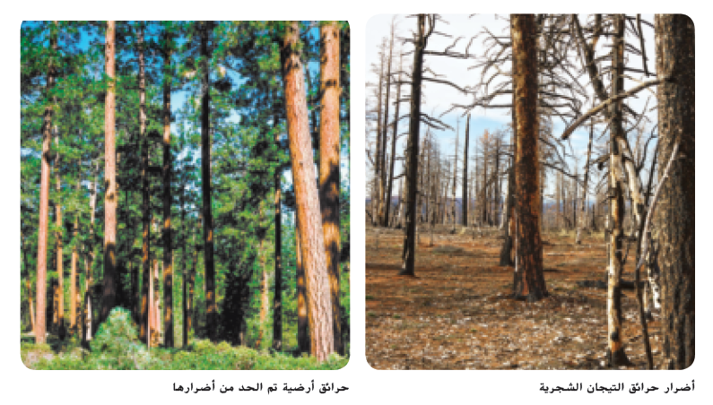
حرائق التيجان الشجرية الشديدة تقضي على العديد من أشجار صنوبر البوندبروزا
بينما الحرائق الصغيرة المتكررة تقضي على النباتات الصغيرة التي تستهلك العناصر والمواد المغذية مما يسمح بنمو أشجار صنوبر البوندبروزا الأكثر صحة

Slide 12
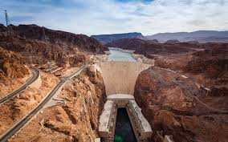
أنشطة الانسان على نهر كولورادو أدت إلى انخفاض كمية تدفق ماء النهر وتغير درجة حرارتها
قام الانسان ببناء السدود وتحويل مسار الماء وبناء الحواجز المائية وإدخال أنواع دخيلة من الأسماك أدى لتغيير العوامل الحيوية فانخفضت أسماك الشوب بدرجة كبيرة حتى أصبحت عرضة للاختفاء تماما من نهر كولورادو

Slide 13
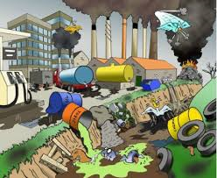
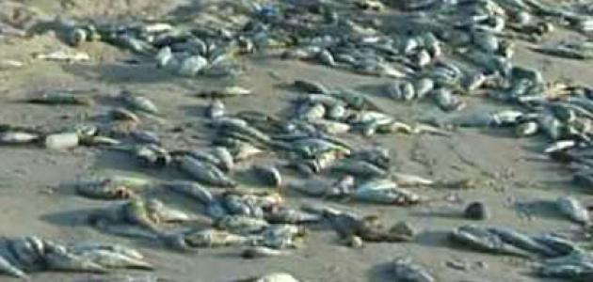
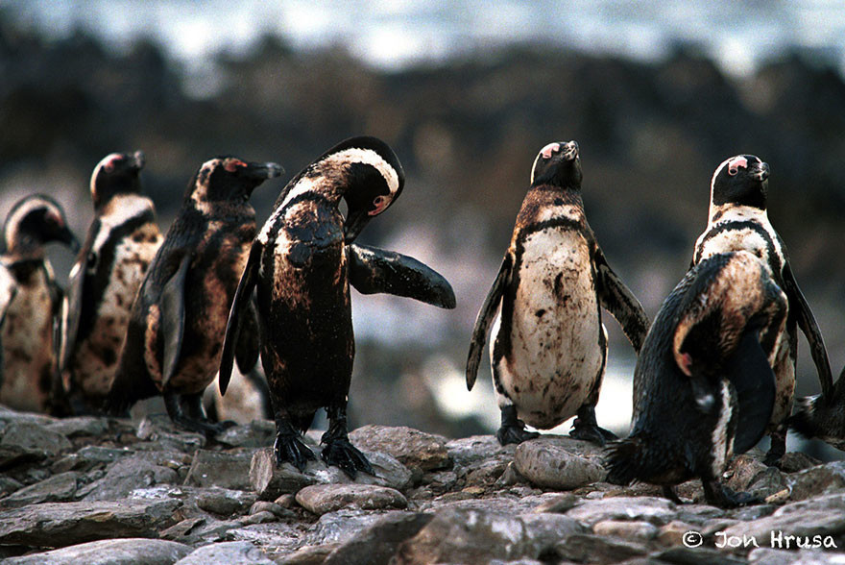
التلوث يقلل عدد الموارد المتوافرة فيجعل بعضها ساما

Slide 14
غالبا ما تكون عوامل حيوية
عامل يعتمد على الكثافة : أي عامل في البيئة يعتمد على عدد أفراد الجماعة الأحيائية في وحدة المساحة
عوامل تعتمد على الكثافة
المرض
علاقة المفترسات بالفرائس
الطفيليات
التنافس

Slide 15
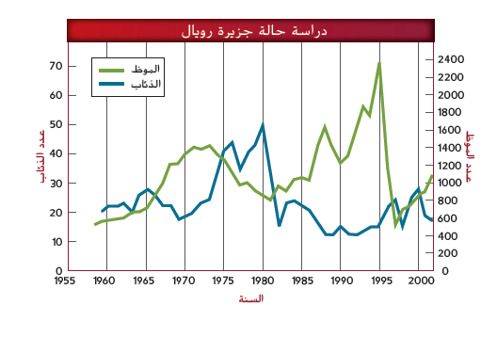
العلاقة بين أعداد الكائنات المفترسة والفرائس مع مرور الوقت
كلما انخفض عدد الذئاب ازدادت أعداد الموظ

Slide 16
المرض : يتفشى المرض على نحو أسرع عندما يكون عدد أفراد الجماعة كبيرا وكثافتها مرتفعة وينطبق هذا على الجماعات البشرية والجماعات الأحيائية من الطلائعيات والنباتات

Slide 17
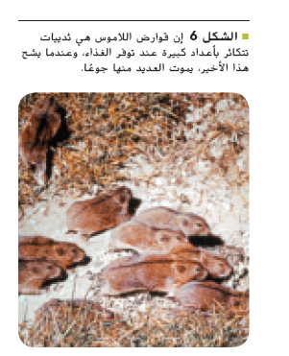
التنافس : يزيد بين الكائنات الحية عندما تزداد كثافتها فعندما يزداد حجم الجماعة الأحيائية إلى حد يصبح عنده الموارد مثل الغذاء أو المساحة محدودة وقد ينتج عن التنافس انخفاض في كثافة الجماعات الأحيائية نتيجة المجاعات او انتقال الأفراد إلى مكان آخر للبحث عن موارد إضافية
عند توفر الغذاء تزداد أعداد اللاموس وعندما يقل الغذاء يموت الكثير منها جوعا بسبب التنافس مما يؤدي إلى نقص حجم الجماعة الأحيائية

Slide 18
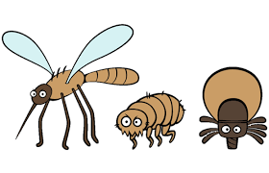
الطفيليات : تحد الطفيليات من أعداد أفراد الجماعات الأحيائية

Slide 19
معدل نمو الجماعة الأحيائية : يوضح مقدار سرعة نمو الجماعة الأحيائية
معدل الوفيات : عدد الوفيات في الجماعة الأحيائية خلال فترة زمنية محددة
معدل المواليد : عدد المواليد خلال فترة زمنية محددة
الانضمام أو الدخول في جماعة أحيائية : يعبر عن عدد الأفراد الذين ينضمون إلى الجماعة الأحيائية
الانفصال أو الخروج من جماعة أحيائية : يعبر عن عدد الأفراد الذين يغادرون الجماعة الأحيائية

Slide 20
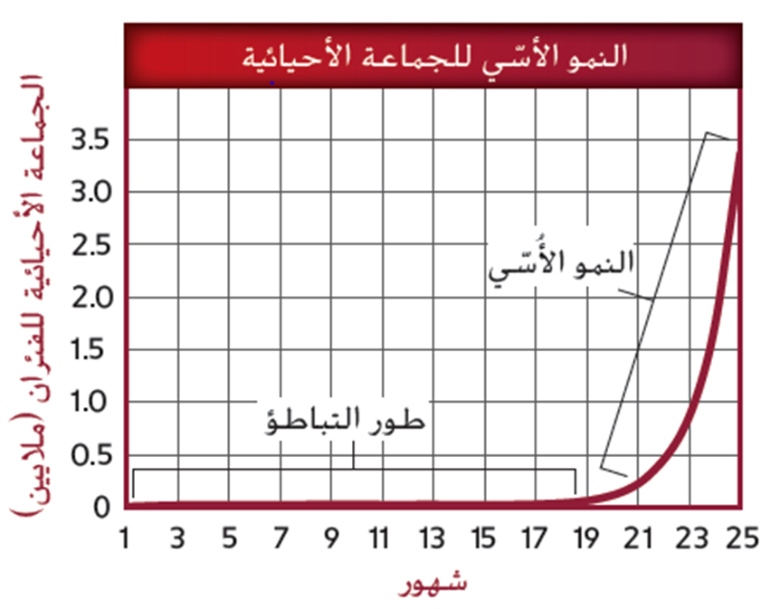
يمثل معدل النمو على شكل حرف
J
النمو الأسي (الهندسي ) والذي يحدث عندما يتناسب معدل النمو طرديا مع حجم الجماعة الأحيائية
خلال طور التباطؤ يكون استخدام الموارد المتوافرة أسيا لذلك تصبح الموارد محدودة بسرعة ويصبح نمو الجماعة الأحيائية أبطأ

Slide 21
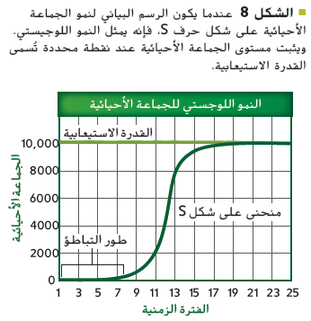
يحدث النمو اللوجيستي عندما يتباطأ نمو الجماعة الأحيائية أو يتوقف بعد النمو الأسي عند قدرة الجماعة الاستيعابية
يتوقف الازدياد في حجم الجماعة الأحيائية عندما يقل عدد المواليد عن عدد الوفيات أو عندما يزيد معدل الانفصال أو الخروج من جماعة أحيائية عن معدل الانضمام أو الدخول في جماعة أحيائية

Slide 22
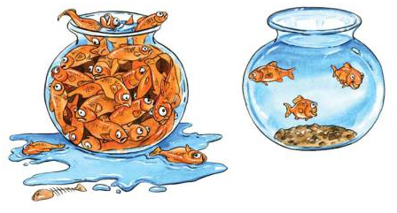
القدرة الاستيعابية هي أكبر عدد من أفراد نوع ما تستطيع البيئة دعمه على المدى الطويل
لدى اقتراب الجماعة الأحيائية من القدرة الاستيعابية : تصبح الموارد محدودة
إذا تجاوزت الجماعة الأحيائية القدرة الاستيعابية : سيفوق عدد الوفيات عدد المواليد

Slide 23
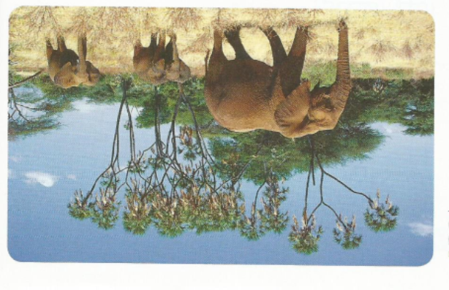
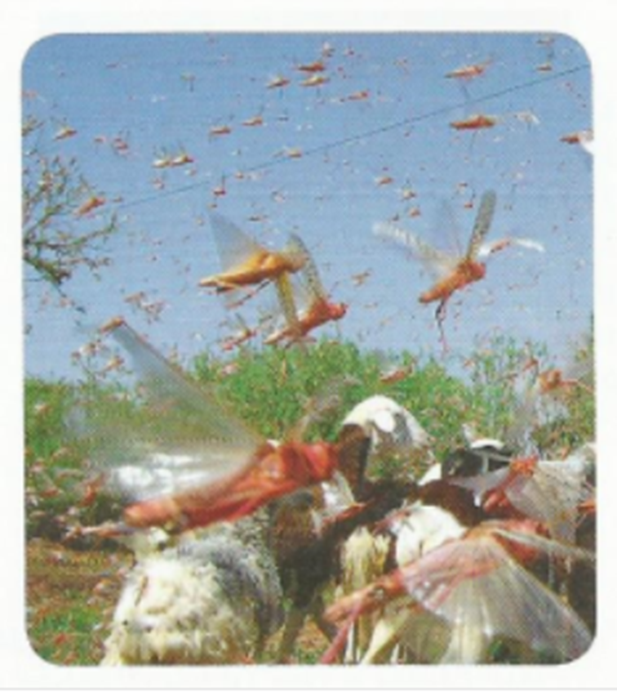
أنماط التكاثر
Kاستراتيجية | Rاستراتيجية
كائنات كبيرة الحجم مثل الفيلة | كائنات صغيرة مثل ذبابة الفاكهة أو الفأر أو الجراد
دورة حياة طويلة مع إنتاج أعداد قليلة من الأبناء | قصر دورة الحياة مع إنتاج أعداد كبيرة من الأفراد
توفر الآباء قدر كبير من الرعاية والعناية بالأبناء | لا يبذل الآباء طاقة في الاعتناء بالأبناء

